Slide 1
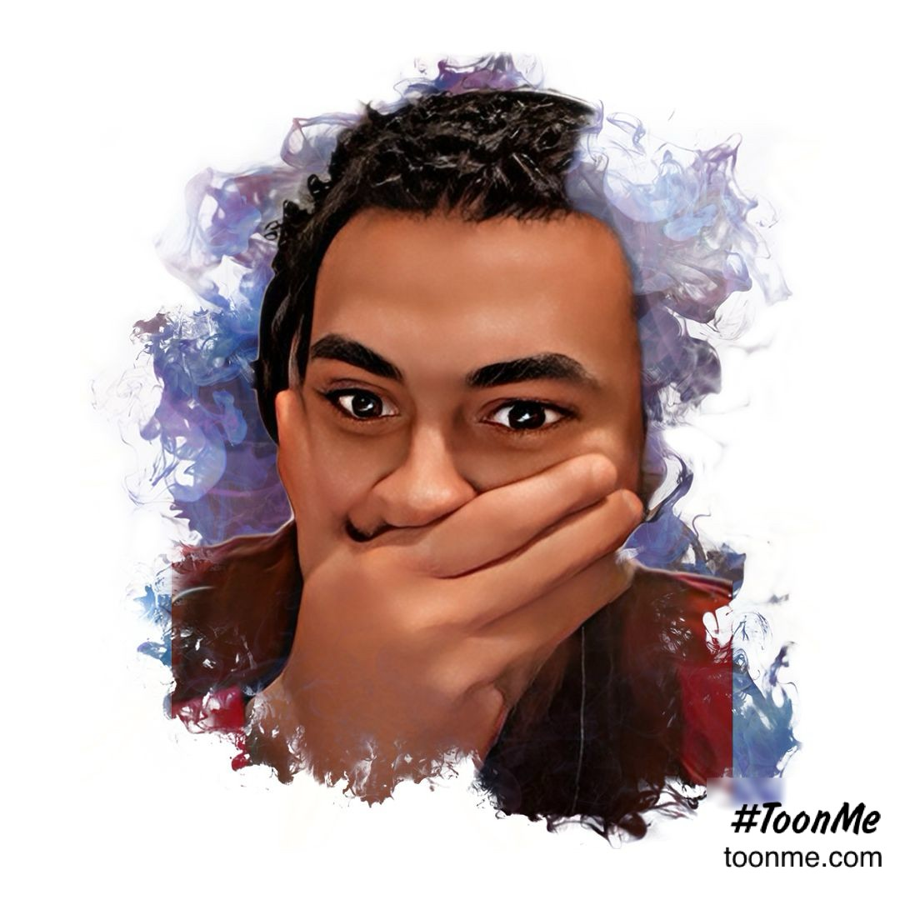
5 raisons d’être ma valentine
Application numérique au système Solenn

Slide 2
1. Je suis marrant

Slide 3
2. Grosse alchimie entre nous

Slide 4
3. On s’habille trop bien
Mettre un jogging

Slide 5
4. Je t’aime bien sah <3

Slide 6
5. Ca dure que 24h, en tous cas c’est les plans

